Slide 1


«О результатах государственной кадастровой оценки зданий, сооружений, помещений,
машино-мест и объектов незавершенного строительства, расположенных
на территории Архангельской области»

Slide 2
Количество оцениваемых объектов недвижимости в 2021 году

Slide 3

Распределение объектов оценки по группам
Наименование группы в соответствии с приложением № 2 к Методическим указаниям | Количество ОКС
Группа 1. Многоквартирные дома (дома средне - и многоэтажной жилой застройки) | 315567
Группа 2. Дома малоэтажной жилой застройки, в том числе индивидуальной жилой застройки - индивидуальные, малоэтажные блокированные (таунхаусы) | 355813
Группа 3. Объекты, предназначенные для хранения транспорта | 54979
Группа 4. Объекты коммерческого назначения, предназначенные для оказания услуг населению, включая многофункционального назначения | 13572
Группа 5. Объекты временного проживания, включая объекты рекреационно - оздоровительного значения | 1672
Группа 6. Административные и бытовые объекты | 5017
Группа 7. Объекты производственного назначения, за исключением передаточных устройств и сооружений | 27618
Группа 8. Учебные, спортивные объекты, объекты культуры и искусства, культовые объекты, музеи, лечебно - оздоровительные и общественного назначения объекты | 10569
Группа 9. Прочие объекты | 7303
Группа 10. Сооружения | 28205
Итого: | 820315

Slide 4
Результаты определения кадастровой стоимости объектов недвижимости в разрезе групп
Наименование группы в соответствии с приложением № 2 к Методическим указаниям | Суммарная КС по состоянию на 31.12.2020, руб. | Суммарная КС по состоянию на 01.01.2021, руб. | Изменение
Группа 1. Многоквартирные дома (дома средне - и многоэтажной жилой застройки) | 1 429 931 150 532 | 1 135 790 630 501 | -21%
Группа 2. Дома малоэтажной жилой застройки, в том числе индивидуальной жилой застройки - индивидуальные, малоэтажные блокированные (таунхаусы) | 476 813 509 952 | 259 480 799 010 | -46%
Группа 3. Объекты, предназначенные для хранения транспорта | 31 285 136 469 | 22 250 375 136 | -29%
Группа 4. Объекты коммерческого назначения, предназначенные для оказания услуг населению, включая многофункционального назначения | 39 232 944 287 | 66 730 605 108 | 41%
Группа 5. Объекты временного проживания, включая объекты рекреационно - оздоровительного значения | 20 477 529 307 | 11 990 706 771 | -41%
Группа 6. Административные и бытовые объекты | 20 230 391 179 | 19 685 426 761 | -3%
Группа 7. Объекты производственного назначения, за исключением передаточных устройств и сооружений | 87 765 268 794 | 136 340 366 006 | 36%
Группа 8.Учебные, спортивные объекты, объекты культуры и искусства, культовые объекты, музеи, лечебно - оздоровительные и общественного назначения объекты | 82 788 439 621 | 51 148 140 133 | -38%
Группа 9. Прочие объекты | 5 299 495 478 | 14 326 921 399 | 63%
Группа 10. Сооружения | 2 328 302 751 | 59 161 299 195 | 96%
Общий итог | 2 196 152 168 371 | 1 776 905 270 020 | -19%

Slide 5
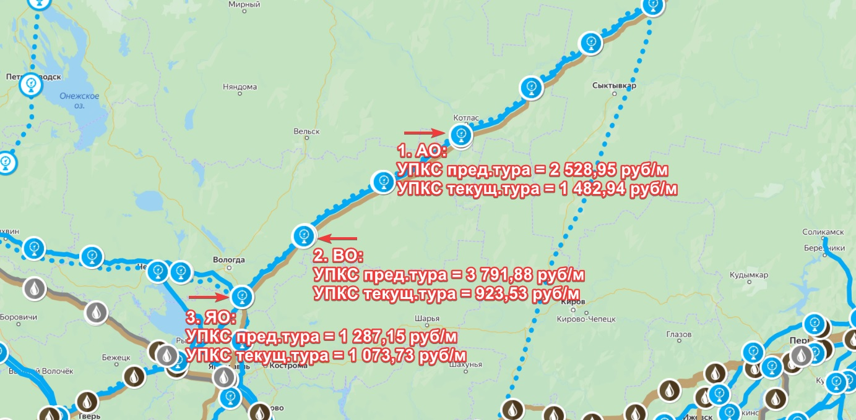
Неполные и (или) противоречивые сведения ЕГРН, содержащиеся в перечне объектов оценки
Сравнительный анализ результатов предыдущего и текущего (действующего) туров оценки
№ | Субъект РФ | Кадастровый номер | Протяженность, м | Результаты предыдущего тура |  | Результаты текущего тура
 |  |  |  | КС, руб. | УПКС, руб./м | КС, руб. | УПКС, руб./м
1 | Архангельская область | 29:03:000000:860 | 37 500 | 2 528,95 | 2 528,95 | 55 610 156,25 | 1 482,94
2 | Вологодская область | 35:27:0301057:2100 | 817 | 3 097 968,22 | 3 791,88 | 754 523,28 | 923,53
3 | Ярославская область | 76:17:010101:1220 | 17 822 | 1 287,15 | 1 287,15 | 19 136 027,97 | 1 073,73

Slide 6
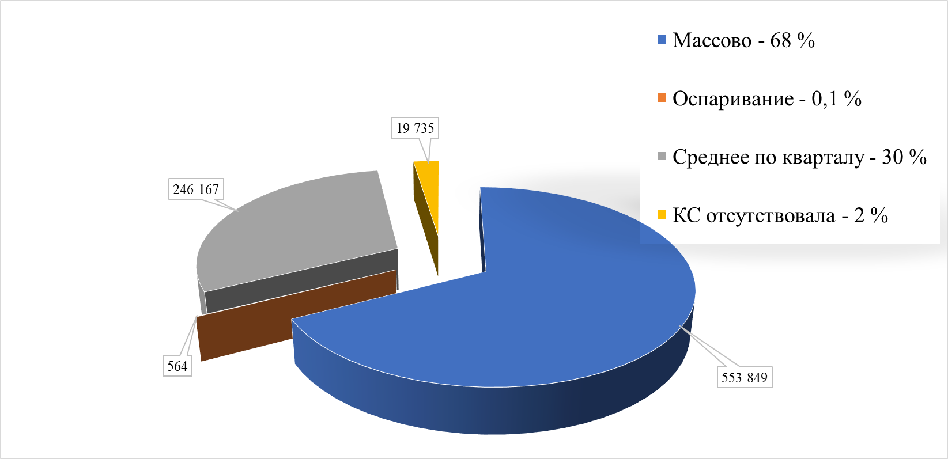
Особенности определения кадастровой стоимости
в межоценочный период до 01.01.2021
Распределение объектов оценки по способам определения КС, действующей на 01.01.2021
Группа 4. Объекты коммерческого назначения, предназначенные для оказания услуг населению, включая многофункционального назначения
Способ определения КС действующей на 01.01.2021 | Количество ОО | Суммарная КС, действующая на 01.01.2021 | Суммарная КС 2021 | Изменение КС
Массово | 6 477 | 21 297 603 581 | 19 906 035 508 | -7%
Оспаривание | 169 | 991 436 131 | 1 297 918 853 | 24%
Среднее по кварталу | 6 762 | 16 943 904 576 | 44 817 047 424 | 62%
КС отсутствовала | 164 |  | 709 603 323
Итого | 13 572 | 39 232 944 287 | 66 730 605 108 | 41%

Slide 7
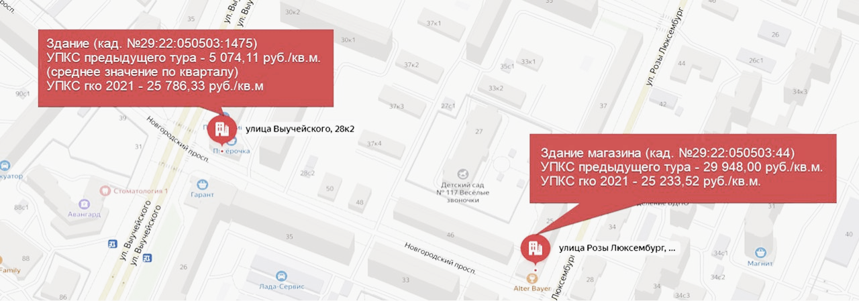
Особенности определения кадастровой стоимости
в межоценочный период до 01.01.2021
Особенности определения кадастровой стоимости
в межоценочный период до 01.01.2021
– ключевой фактор, обусловивший увеличение КС объектов всех групп,
наиболее ярко прослеживается на примере объектов 4 группы
Кадастровый № объекта | Наименование объекта | Адрес расположения | Год постройки | Материал стен | Способ определения стоимости в рамках предыдущего тура оценки | УПКС предыдущего тура оценки, руб./кв.м. | УПКС по итогам ГКО 2021, руб./кв.м.
29:22:050503:44 | Здание магазина | г. Архангельск, ул. Розы Люксембург, д.25, корп.1 | 2007 | Кирпичные | Массово | 29 948,00 | 25 233,52
29:22:050503:1475 | Здание | г. Архангельск, пр-кт Новгородский, д. 58/ ул. Выучейского, д. 28, корп. 2 | 2013 | Кирпичные | Средний УПКС по кварталу | 5 074,11 | 25 786,33
По сравнению с результатами предыдущего тура оценки стоимость характеризуется равномерностью

Slide 8
Особенности определения кадастровой стоимости
в межоценочный период до 01.01.2021
Наименование ТЦ/ТРЦ | Площадь, кв.м. | Год в расчет | Количество этажей | Количество подземных этажей | Материалы стен | КС в привязку шифра | УПКС предыдущего тура, руб./кв.м | УПКС 2021, руб./кв.м | Группа: оспаривание, среднее по кварталу 2012, массово 2012
Октябрьский округ
ТЦ «Меланж» | 2075,1 | 2014 | 5 | 1 | Кирпичные | КС-1 | 9 001 | 34 851 | Среднее по кварталу в ГКО 2012
ТРК «Сафари» | 24482,6 | 2015 | 4 | 1 | Железобетонные | КС-3 | 9 001 | 45 599 | Среднее по кварталу в ГКО 2012
Ломоносовский округ
ТРК «Титан арена» | 58685,9 | 2015 | 5 | 1 | Смешанные | КС-3 | 15 684 | 43 852 | Среднее по кварталу в ГКО 2012
ТРК «Европарк» | 26891,8 | 2014 | 6 | 1 | Смешанные | КС-3 | 2 160 | 49 856 | Среднее по кварталу в ГКО 2012
ТЦ «Терминал» | 2713,6 | 2019 | 2 | 0 | Смешанные | КС-3 | 2 825 | 36 226 | Среднее по кварталу в ГКО 2012
Магазин «Петровский» на просп. Ленинградский | 6935,9 | 2015 | 3 | 0 | Из прочих материалов | КС-3 | 13 987 | 10 980 | Среднее по кварталу в ГКО 2012
Гипермаркет «Лента» на просп. Московский | 9656,3 | 2019 | 2 | 0 | Смешанные | КС-3 | 11 677 | 18 899 | Среднее по кварталу в ГКО 2012
Округ Майская Горка
ТРК «Вертикаль» | 11964,2 | 2015 | 5 | 1 | Кирпичные | КС-1 | 12 486 | 48 179 | Среднее по кварталу в ГКО 2012
Супермаркет «Магнит» на просп. Московский | 2620,7 | 2015 | 2 | 0 | Металлические | КС-6 | 2 738 | 17 902 | Среднее по кварталу в ГКО 2012
Магазин «Макси» на просп. Московский | 8569,3 | 2018 | 1 | 0 | Из прочих материалов | КС-3 | 2 738 | 18 143 | Среднее по кварталу в ГКО 2012
ТРЦ «Макси» на просп. Ленинградский | 66140 | 2017 | 3 | 0 | Из прочих материалов | КС-3 | 2 050 | 33 604 | Среднее по кварталу в ГКО 2012
Соломбальский округ
ТРЦ «Соломбала Молл» | 43268 | 2018 | 4 | 0 | Смешанные | КС-3 | 17 794 | 38 947 | Среднее по кварталу в ГКО 2012
ТЦ «Адмиралтейский» | 4853,1 | 2008 | 5 | 0 | Кирпичные | КС-1 | 2 739 | 32 184 | Среднее по кварталу в ГКО 2012
ТЦ «Адмиралтейский» | 2953 | 2015 | 4 | 0 | Кирпичные | КС-1 | 2 739 | 31 278 | Среднее по кварталу в ГКО 2012
При определении кадастровой стоимости в межоценочный период применялось среднее значение УПКС, которое определялось по принадлежности объекта оценки к кварталу без учета функционального назначения зданий (коммерческое, производственное, гараж, сарай и т.д.),
также не учитывалось местоположение объекта в пределах населенного пункта. Так, стоимость 1 кв.м. ТРЦ «Соломбала Молл» (Соломбальский округ) составило - 17 794 руб., ТРЦ «Макси» на просп. Ленинрадский - 2 050 руб., ТРК «Европарк» - 2 160 руб., ТРК «Титан арена» - 15 684 руб.,
ТРК «Сафари» - 9 001 руб. При определении УПКС в 2021 учтен фактор местоположение.
ТРК «Сафари» | 24482,6 | 2015 | 4 | 1 | Железобетонные | КС-3 | 9 001 | 45 599 | Среднее по кварталу в ГКО 2012 | Октябрьский
ТРК «Титан арена» | 58685,9 | 2015 | 5 | 1 | Смешанные | КС-3 | 15 684 | 43 852 | Среднее по кварталу в ГКО 2012 | Ломоносовский
ТРК «Европарк» | 26891,8 | 2014 | 6 | 1 | Смешанные | КС-3 | 2 160 | 49 856 | Среднее по кварталу в ГКО 2012 | Ломоносовский
ТРЦ «Макси» на просп. Ленинградский | 66140 | 2017 | 3 | 0 | Из прочих материалов | КС-3 | 2 050 | 33 604 | Среднее по кварталу в ГКО 2012 | Майская Горка
ТРЦ «Соломбала Молл» | 43268 | 2018 | 4 | 0 | Смешанные | КС-3 | 17 794 | 38 947 | Среднее по кварталу в ГКО 2012 | Соломбальский

Slide 9
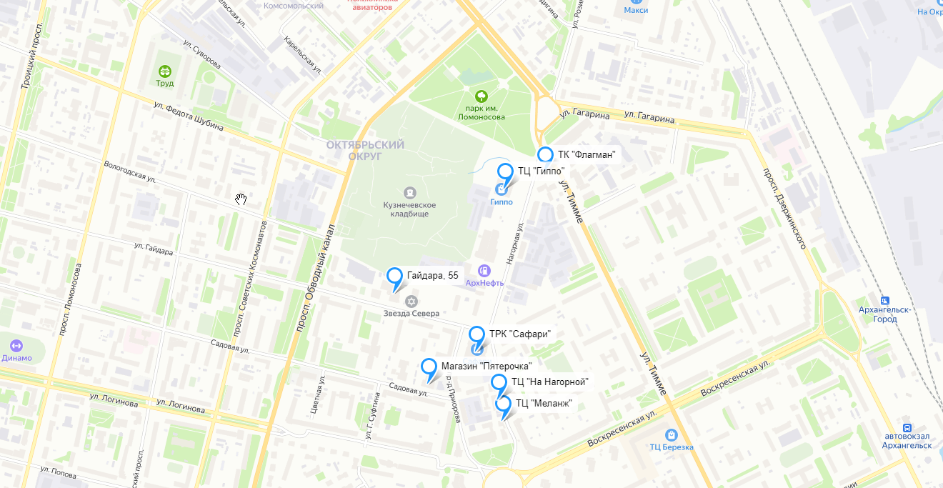
Сравнение кадастровой стоимости в межоценочный период
до 01.01.2021 и результатов предыдущего тура оценки
Кадастровый номер | Наименование | Площадь | Год постройки | Количество этажей в расчет | Количество подземных этажей в расчет | Материал стен | Кадастровая стоимость 2021 (округлено до целых) | УПКС 2021 (округлено до целых) | Дата определения КС прошлого тура | Номер акта об утверждении КС прошлого тура | Кадастровая стоимость предыдущего тура (округлено до целых) | УПКС предыдущего тура (округлено до целых) | Способ расчет КС прошлого тура
29:22:040614:122 | ТРК "Сафари" | 24482,6 | 2015 | 4 | 1 | Железобетонные | 1 116 386 239 | 45 599,17 | 21.01.2016 | 596-пп | 220 360 783 | 9 001 | Среднее по кварталу
29:22:040614:51 | ТЦ "Меланж" | 879,3 | 2010 | 3 | 1 | Кирпичные | 22 608 403 | 25 712 | 01.07.2012 | 596-ПП | 31 697 886 | 36 049 | Массово
29:22:040614:112 | ТЦ "Меланж" | 2075,1 | 2014 | 5 | 1 | Кирпичные | 72 318 273 | 34 850,50 | 10.07.2014 | 03-20/20706 | 18 677 373 | 9 001 | Среднее по кварталу
29:22:040615:44 | Универсам "Пятерочка" | 653,6 | 1987 | 1 | 0 | Крупнопанельные | 7 929 416 | 12 132 | 01.07.2012 | 596-ПП | 23 561 626 | 36 049 | Массово
29:22:040614:48 | ТЦ "На Нагорной" | 1557,7 | 2002 | 3 | 1 | Кирпичные | 33 397 431 | 21 440 | 12.02.2014 | 03-20/4398 | 47 201 425 | 30 302 | Массово
29:22:040610:91 | ТЦ «Мебельная империя» | 8970,7 | 2010 | 5 | 2 | Кирпичные | 236 184 178 | 26 328 | 01.07.2012 | 596-ПП | 270 989 118 | 30 208 | Массово
29:22:040611:43 | ТЦ "Флагман" | 2126,1 | 2010 | 3 | 1 | Кирпичные | 63 545 345 | 29 888 | 24.06.2016 | 596-пп | 62 471 196 | 29 383 | Массово
29:22:040610:115 | ТЦ "Гиппо" | 4361 | 2007 | 4 | 1 | Кирпичные | 137 033 871 | 31 423 | 10.06.2019 |  | 103 224 870 | 23 670 | Массово

Slide 10
Отнесение объектов оценки к разным группам
– фактор, оказавший влияние на изменение КС объектов всех групп
ГКО ОКС 2021 |  | ГКО ОКС 2012
№ группы 2021 | Наименование группы по приложению № 2 к Методическим указаниям | Наименование группы по ГКО 2012 | № группы 2012
1 группа | Многоквартирные дома (дома средне - и многоэтажной жилой застройки) | Объекты многоквартирной жилой застройки | 1 группа
2 группа | Дома малоэтажной жилой застройки, в т.ч. индивидуальной жилой застройки | Объекты индивидуальной жилой застройки | 2 группа
 |  | Объекты садового, огородного и дачного строительства | 4 группа
3 группа | Объекты, предназначенные для хранения транспорта | Объекты, предназначенные для хранения транспорта | 3 группа
4 группа | Объекты коммерческого назначения, предназначенные для оказания услуг населению, включая многофункционального назначения | Объекты торговли, общественного питания, бытового обслуживания, сервиса, отдыха и развлечений, включая объекты многофункционального назначения | 5 группа
5 группа | Объекты временного проживания, включая объекты рекреационно - оздоровительного значения | Объекты, предназначенные для временного проживания | 6 группа
 |  | Объекты санаторно-курортного назначения | 8 группа
6 группа | Административные и бытовые объекты | Объекты офисно-делового назначения | 7 группа
7 группа | Объекты производственного назначения, за исключением передаточных устройств и сооружений | Объекты производственного назначения | 9 группа
8 группа | Учебные, спортивные объекты, объекты культуры и искусства, культовые объекты, музеи, лечебно - оздоровительные и общественного назначения объекты | Объекты портов, вокзалов, станций | 11 группа
 |  | Объекты социальной инфраструктуры | 10 группа
9 группа | Прочие объекты | Объекты иного назначения | 12 группа
10 группа | Сооружения | Сооружения | 13 группа

Slide 11
Пример:
Перечень ценообразующих факторов, используемых при расчете кадастровой стоимости жилых помещений
в домах средне- многоэтажной жилой застройки
2012 |  | 2021
Материал стен
Площадь
Расстояние до остановок общественного транспорта
Расстояние от объекта до административного центра населенного пункта _ примечание: расстояние до административного центра территориального округа в городе Архангельск | Местоположение относительно центра _ примечание: расстояние до административного центра города | Местоположение относительно центра _ примечание: расстояние до административного центра города
Расстояние до ближайшей из основных дорог города | Год постройки | Близость к Ж/Д (до 100м)
 | Принадлежность к зоне города _ 1 - островные территории (о. Кего, о. Хабарка и о. Бревенник) 2 - левобережная территория (Исакогорский округ) 3 - Соломбальский, Северный, Маймаксанский округа 4 - округа, расположенные в центральной части города и не имеющие водных преград до центра НП (Октябрьский, Ломоносовский, Майская Горка, Варавино-Фактория) | Принадлежность к зоне города _ 1 - островные территории (о. Кего, о. Хабарка и о. Бревенник) 2 - левобережная территория (Исакогорский округ) 3 - Соломбальский, Северный, Маймаксанский округа 4 - округа, расположенные в центральной части города и не имеющие водных преград до центра НП (Октябрьский, Ломоносовский, Майская Горка, Варавино-Фактория)
 | Близость к Ж/Д (до 100м) | Год постройки
 | Этаж расположения помещения | Этаж расположения помещения

Slide 12
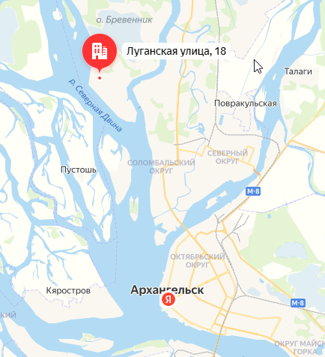
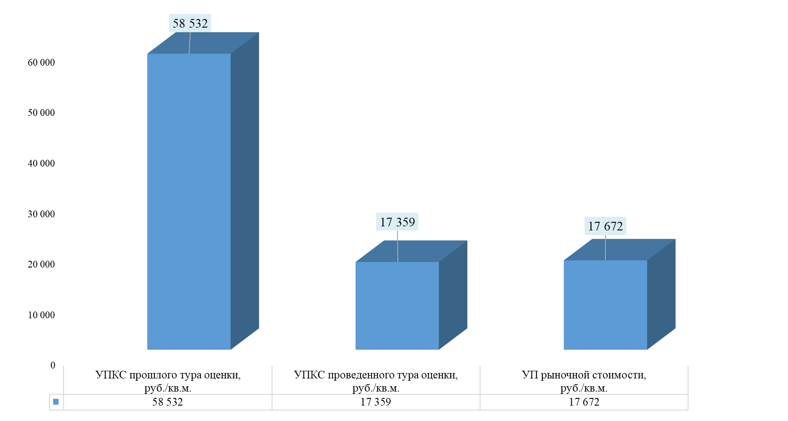
Влияние факторов, характеризующих местоположение ОО в пределах областного центра на труднодоступных территориях
Сравнение стоимости квартир в доме по адресу: г. Архангельск, Маймаксанский округ, ул. Луганская, д. 18 (остров Бревенник)

Slide 13
Детальное изучение территории Архангельской области
Количество ОКС, признанных аварийными и (или) подлежащих сносу или реконструкции, на территории Архангельской области по состоянию на 01.01.2021
№ п/п | Наименование муниципального района (муниципального округа, городского округа) | Количество объектов
1 | Вельский муниципальный район | 447
2 | Верхнетоемский муниципальный район | 770
3 | Вилегодский муниципальный округ | 384
4 | Виноградовский муниципальный район | 636
5 | Каргопольский муниципальный округ | 260
6 | Коношский муниципальный район | 155
7 | Котласский муниципальный район | 1146
8 | Красноборский муниципальный район | 909
9 | Ленский муниципальный район | 215
10 | Лешуконский муниципальный район | 92
11 | Мезенский муниципальный район | 220
12 | Няндомский муниципальный район | 467
13 | Онежский муниципальный район | 2080
14 | Пинежский муниципальный район | 27
15 | Плесецкий муниципальный район | 1068
16 | Приморский муниципальный район | 755
17 | Устьянский муниципальный район | 1116
18 | Холмогорский муниципальный район | 665
19 | Шенкурский муниципальный район | 86
20 | Городской округ «Город Архангельск» | 10269
21 | Городской округ АО «Город Коряжма» | 1
22 | Городской округ АО «Котлас» | 813
23 | Городской округ АО «Мирный» | 53
24 | Городской округ АО «Новая Земля» | -
25 | Городской округ АО «Город Новодвинск» | 297
26 | Городской округ АО «Северодвинск» | 1494
Общее количество объектов недвижимости |  | 24425
– фактор, оказавший влияние на изменение КС объектов всех групп.
Фактор наиболее ярко прослеживается на примере жилых объектов 1 и 2 группы

Slide 14
Основные причины изменения результатов кадастровой стоимости ОКС относительно результатов предыдущего тура оценки
временной интервал между турами оценок;
неполные и (или) противоречивые сведения ЕГРН, содержащиеся в перечне объектов оценки;
особенности определения кадастровой стоимости
в межоценочный период до 01.01.2021;
отнесение объекта оценки к разным группам;
детальное изучение территории Архангельской области.

Slide 15
Замечания к проекту отчета
Всего поступило 51 замечание в отношении 141 объекта капитального строительства
Учтены замечания в отношении 17 объектов недвижимости
Частично учтены замечания в отношении 4 объектов недвижимости
Не учтены замечания в отношении 120 объектов недвижимости
15% - учтено или частично учтено | 85% - отказано в учете
1. Изменены функциональные группы и подгруппы; | 1. Не представлены документы, подтверждающие наличие ошибок в определении кадастровой стоимости. 2. Ошибок в определении кадастровой стоимости объекта недвижимости не выявлено.
2. Уточнены характеристики объекта оценки;
3. Уточнен состав ценообразующих факторов;
4. Уточнена информация о значениях факторов стоимости.

Slide 16
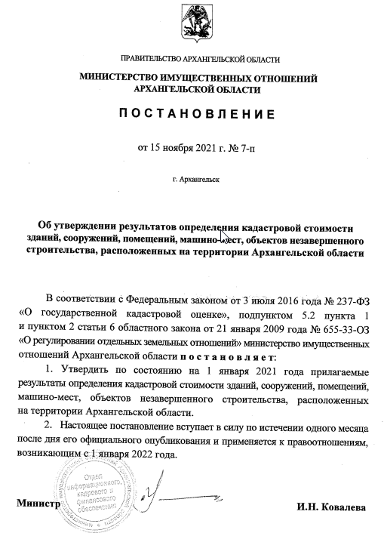
Утверждение результатов государственной
кадастровой оценки

Slide 17


